Slide 1
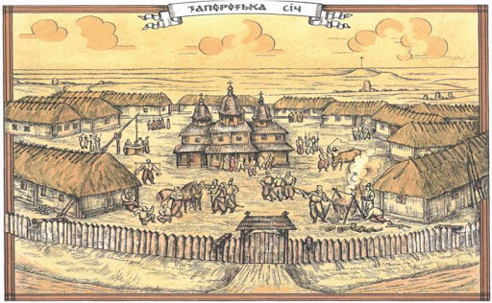
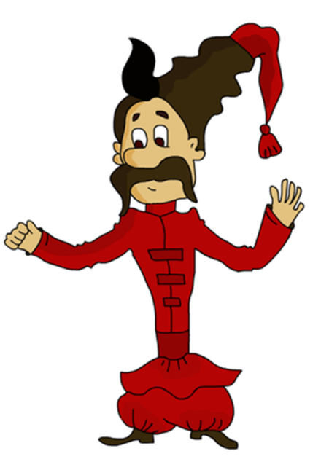
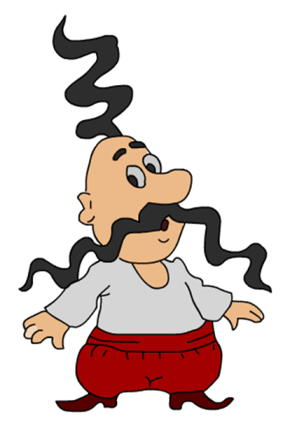
ЩОБ КОЗАЦЬКА СЛАВА ПОВІК НЕ ПРОПАЛА або
ЯК ІСТОРИКИ ДОСЛІДЖУЮТЬ КОЗАЦЬКУ ДОБУ
Вступ до історії

Slide 2
ПЕРЕВІРКА ДОМАШНЬОГО ЗАВДАННЯ
(тема «Як історики досліджують княжу добу»)
1. Скориставшись картою на с. 36, дайте відповіді: 1) На які території поширювалася влада князя Олега наприкінці його правління? 2) Які князі і коли ходили походами проти Візантії?
2. Які історичні факти стосуються володарювання Данила Романовича?
1) Коронувався як король Русі.
2) Запровадив християнство як державну релігію, збудував Софійський собор.
3) Князь, з ім’ям якого пов’язують розквіт Галицько-Волинської держави в 13 ст.
4) Відвідав столицю Золотої Орди, де зустрівся з ханом Батиєм.
5) Відвідав Візантію, де мав урочисту зустріч із Візантійським імператором.
6) Підкорив Києву території від Балтійського моря до Чорного.
3. Накресліть лінію часу, позначте відповідні дати на ній та розв’яжіть хронологічну задачу.
Скільки років було Данилові Романовичу під час битви з монголами на річці Калці 1223 р., якщо з літопису відомо, що, коли загинув його батько в 1205 р., князеві було 4 роки?
4. Що таке літопис? Про які події шкільного життя розповіли б у літописі своєї школи?

Slide 3
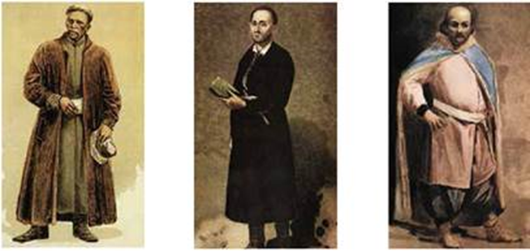
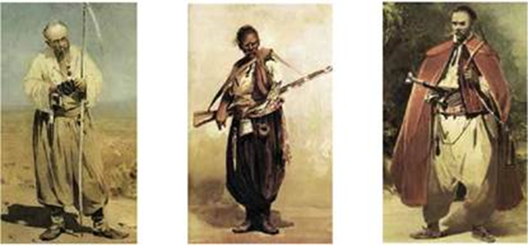
АКТУАЛІЗАЦІЯ ОПОРНИХ ЗНАНЬ ТА МОТИВАЦІЯ ДІЯЛЬНОСТІ
Роздивіться малюнки Сергія Васильківського.
На яких з них зображено українських козаків? Які деталі свідчать про це?
Які риси вдачі козаків утілив художник? Чи вважаєте ці риси чеснотами? Хто з діячів історії України, на вашу думку, уособлював козацький характер? Як козацький характер пов’язаний із подіями козацької історії?
Як ви думаєте, чи знав художник про події козацької епохи? Про які події козацької історії знаєте ви? А звідки про козацьку добу довідуються історики?

Slide 4
ВИВЧЕННЯ НОВОГО МАТЕРІАЛУ
План уроку:
1. Хто уславився як найвидатніший козацький літописець?
2. Кого називають історичними постатями і на підставі чого визначають роль таких людей в історії?
3. Що джерела розповідають про гетьмана Івана Мазепу?

Slide 5
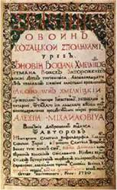
1. Хто уславився як найвидатніший козацький літописець?
Літописами в широкому значенні називають історико-літературний твір, в якому оповідь ведеться за роками.
Слави найвидатнішого козацького літописця зажив Самійло Величко.
Оповів про найважливіші події від 1648 р. до 1700 р., навів чимало документів тих літ, свідчення очевидців, життєписи гетьманів проілюстрував портретами.
Самійло Величко перевіряв кожен із документів, користувався багатьма писемними джерелами, зокрема й чужоземними.
Тривалий час праця Величка залишалася в рукописі. Видрукувано її було в 19 ст. — без закінчення та з прогалинами.
Одначе й пошкоджений літопис є безцінним джерелом із вивчення української історії.
Титульний аркуш літопису Самійла Величка.

Slide 6
1. Хто уславився як найвидатніший козацький літописець?
«Запорізьке військо одностайно й одноголосно назвало Хмельницького своїм гетьманом і 19 квітня постановило й обіцялося стояти за нього у війні з поляками, навіть якщо треба буде головами накласти. Після цієї постанови вислано січового писаря з іншим значним товариством, щоб вони взяли і принесли на раду військові клейноди. Посланці все те виконали, вказані клейноди принесли на раду й вручили їх зараз же Хмельницькому. А ті клейноди були такі: дуже гарна королівська золотописна корогва, дуже модний бунчук з позолоченою галкою й деревцем, дуже майстерно зроблена й оздоблена коштовним камінням срібна позолочена булава, срібна військова печатка та нові мідяні великі котли з довбишем. До того всього приставлено було три легкі польові гармати з додачею до них пороху й куль, з амуніцією і пушкарями.
Коли вибрали Хмельницького на гетьмана, військо привітало його в честь гетьманства і висловило загальне бажання й готовність іти на війну... Після того гучно випалили з усіх гармат, а було їх біля п’ятдесяти. Затим гримнули зі своїх мушкетів всі піші, що стояли в лаштунках посеред січового майдану й за Січчю, — налічувалося їх більше десяти тисяч. Так палили з гармат і мушкетів тричі, а тоді розійшлися на свої обіди по куренях».
Прочитайте уривок з літопису Самійла Величка і надайте відповіді на запитання:
Про яку історичну подію йдеться в уривку? Коли вона відбулася?
Які деталі в розповіді літописця видалися вам найцікавішими?

Slide 7
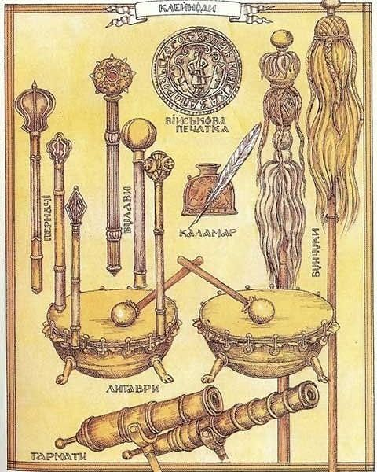
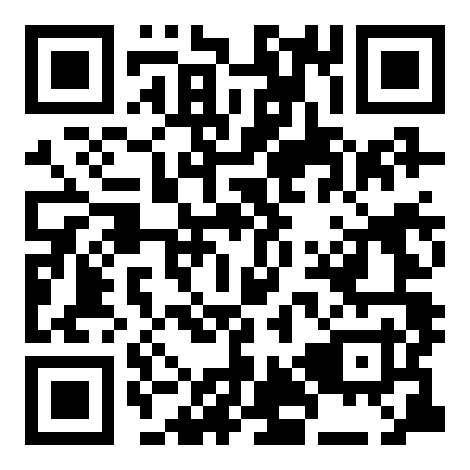
1. Хто уславився як найвидатніший козацький літописець?
Клейноди — відзнаки, які символізували козацьку владу. До клейнодів належали корогва (прапор), бунчук, булава та печатка з гербом. Булава була символом гетьманської влади.

Slide 8
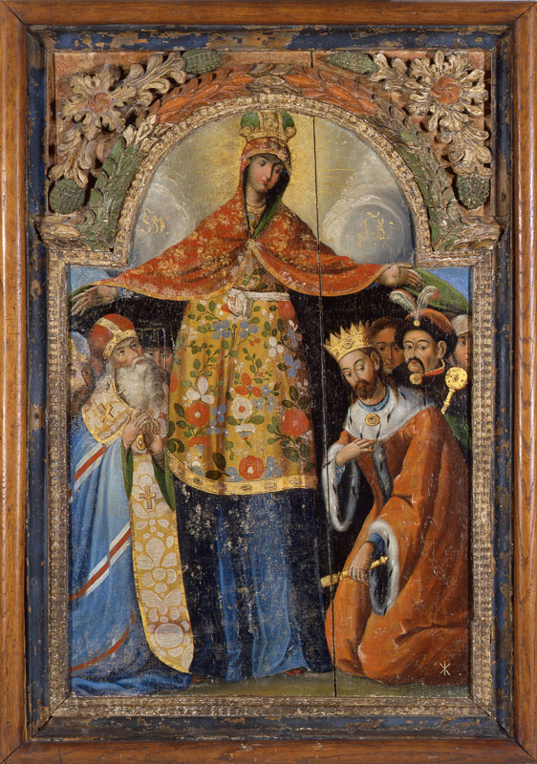
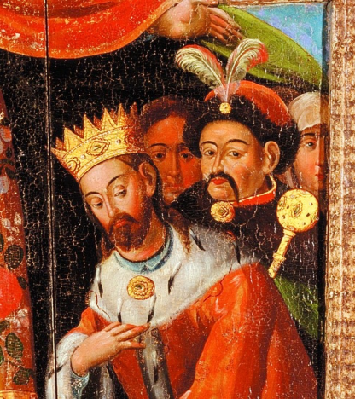
2. Кого називають історичними постатями і на підставі чого визначають роль таких людей в історії?
Таких людей, імена і вчинки яких засвідчені джерелами і діяння яких впливали на перебіг історичних подій, називають історичними постатями (або особами).
Ви вже знаєте, що історичною постаттю, чиє ім’я стало символом доби козацтва, є Богдан Хмельницький.
Збереглася ікона Покрови Богородиці з портретом Богдана Хмельницького.
Гетьмана на ній зображено в отороченій чорним хутром червоній шапці, прикрашеній білими перами, в атласному жупані й накидці з широким чорним хутряним коміром, з булавою в лівій руці.

Slide 9
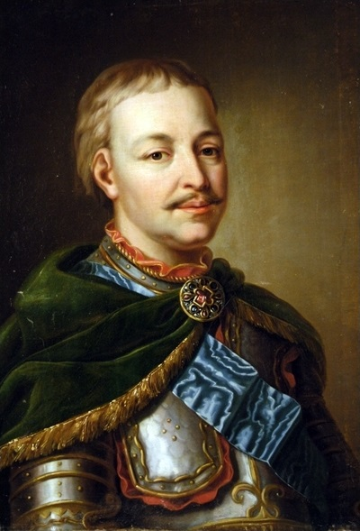
3. Що джерела розповідають про гетьмана Івана Мазепу?
Ще однією непересічною історичною постаттю доби козацтва є гетьман Іван Мазепа.
Іванові Мазепі випало гетьманувати, коли посилився наступ на незалежність Української держави з боку російського царя.
Іван Мазепа вирішив скористатися з війни між Росією та Швецією й виступити на боці шведського короля Карла XII. Проте намірам Мазепи здійснитися не судилося. Гетьман змушений був покинути рідну землю. На чужині того-таки року він помер.
Із джерел довідуємося, що Іван Мазепа здобув гарну освіту. Гетьман володів десятьма мовами.
Здобувши гетьманську булаву, особливо піклувався про духовне життя. Коштом гетьмана було, зокрема, споруджено кілька десятків нових храмів, піднято з руїн чимало церков княжої доби.

Slide 10
Гра «Правда-неправда»
Для цього підготуйте по два запитання, які починаються словами «Чи правда, що...» і стосуються козацької доби.
Умовою гри є те, що одне із запитань передбачає позитивну відповідь («Правда»), а інше — заперечну («Неправда»).
Наприклад: «Чи правда, що козаки мали підводний флот?» (Ні. Козаки лише вміли тривалий час перебувати під водою, тримаючи в роті порожнисту очеретину так, щоб її кінець здіймався над водою).
Обміняйтеся запитаннями в парах або позмагайтеся між рядами на кращого знавця козацької історії.

Slide 11
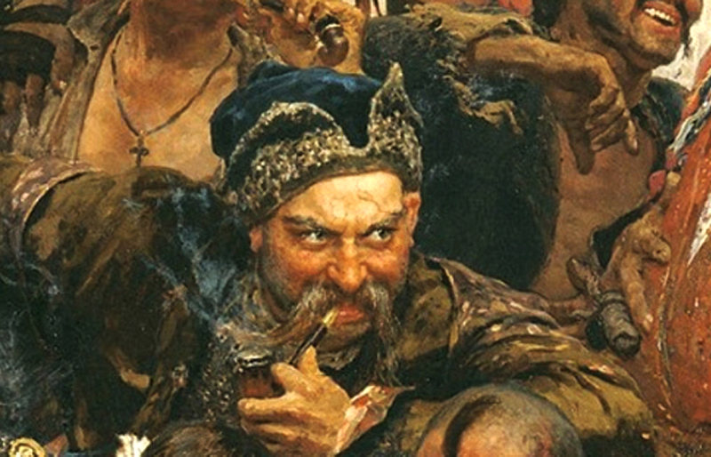
Іван Сірко
Іван Сірко (бл. 1610—1680) — найвідоміший кошовий отаман за всю історію Запорізьких Січей.
Він провів понад 60 битв проти військ Османської імперії та Кримського ханства і жодного разу не зазнав поразки.
Іван Сірко ще за життя став героєм багатьох легенд, чимало з яких записав відомий історик, дослідник історії козацтва Дмитро Яворницький.

Slide 12
ОЦІНІТЬ СЕБЕ:
1. Накресліть лінію часу, позначте вказані дати та розв’яжіть хронологічну задачу.
Пересопницьке Євангеліє, що зберігалося в книгозбірні Мазепи, було передане 1701 р. в Переяславський Вознесенський собор, збудований коштом гетьмана. Скільки років було книзі, коли Мазепа передав її до Переяслава, якщо написано її в 1561 р.?
2. Виберіть речення, у яких ідеться про гетьмана Богдана Хмельницького, а в яких — про Івана Мазепу.
1) У 1648 р. очолив Національно-визвольну війну.
2) Гетьманував наприкінці 17 — на початку 18 ст.
3) Для визволення України з-під влади московського царя уклав спілку зі шведським королем.
4) Зажив слави будівничого української культури, на розвиток якої давав кошти з державної скарбниці та свої власні.
5) Його діяльність протягом першого року Національно-визвольної війни сприяла утворенню української козацької держави.
6) Був першим керівником козацької держави Війська Запорізького — гетьманом, маючи найвищу владу в ній.
3. Чому свідчення джерел про історичних діячів бувають суперечливими?

Slide 13
Домашнє завдання
Опрацювати відповідний матеріал підручника – параграф 22.
Створити кросворд на тему «Українське козацтво» на 12 слів.

